Slide 1
Les œuvres, incarnation du Royaume
Les œuvres dans l’histoire de l’Eglise

Slide 2
Matthieu 15. 16 : « Que votre lumière luise ainsi devant les hommes, afin qu'ils voient vos bonnes œuvres, et qu' ils glorifient votre Père qui est dans les cieux » Concept biblique de SAGESSE : dimension pratique, et théorique.

Slide 3
Vision de l’Eglise Josué
Etre une communauté d’adorateurs et de serviteurs, disciples de Jésus Christ, qui œuvre à la manifestation du Royaume de Dieu dans le monde, dans la culture, en premier lieu dans le domaine de l’enseignement et de l’éducation, mais aussi dans les différents domaines de la société (les « 7 montagnes »)

Slide 4
Considérer l’HISTOIRE…HIS STORY.
Proverbes 10 : 7 « La mémoire du juste est en bénédiction, Mais le nom des méchants tombe en pourriture. »
2 Rois 13 : 21 : « Et comme on enterrait un homme, voici, on aperçut une de ces troupes, et l’on jeta l’homme dans le sépulcre d’Elisée. L’homme alla toucher les os d’Elisée, et il reprit vie et se leva sur ses pieds.
Hébreux 12 : 1 : « Nous donc aussi, puisque nous sommes environnés d’une si grande nuée de témoins, rejetons tout fardeau, et le péché qui nous enveloppe si facilement, et courons avec persévérance dans la carrière qui nous est ouverte, »

Slide 5
Inspirés par l’amour et l’exemple du Christ
Des hommes et des femmes, au cours des siècles, ont été sur le front de la détresse humaine pour la soulager, la servir, l’éduquer, la former, « l’élever. »
La plupart de ces actions créatrices (secours à la veuve et l’orphelin, aux vieillards, aux étrangers, aux prisonniers, au blessés, hôpitaux, écoles, universités…) sont nées dans un terreau nourri de l’Evangile, puis ont été repris par d’autres, sans être restés l’apanage des chrétiens: vocation du « sel »!.
Nous n’avons cependant pas « le monopole du cœur ».

Slide 6
1. Durant l’Empire Romain

Slide 7
Organiser la solidarité
Les pauvres étaient méprisés, et tenus à l’écart. Le poète et moraliste latin Juvénal a écrit : « le drame de la pauvreté, c’est qu’elle rend les gens ridicules ».
Les chrétiens des générations postapostoliques ont accueilli dans leurs communautés d’innombrables indigents et ont vécu la solidarité fraternelle.
Cf Les écrits des Pères de l’Eglise: Denys de Corinthe, Justin, Tertullien qui illustrent que la mise en commun des biens de l’Eglise de Jérusalem à la Pentecôte (Actes 2 et 4) a inspiré un réel partage des ressources.

Slide 8
La foi et les oeuvres
Jacques 1. 27 « La religion pure et sans tache, devant Dieu notre Père, consiste à visiter les orphelins et les veuves dans leurs afflictions, et à se préserver des souillures du monde
Jacques 1: 17-18 Il en est ainsi de la foi:si elle n 'a pas les oeuvres, elle est morte en elle- même. Mais quelqu' un dira:Toi, tu as la foi; et moi, j 'ai les oeuvres. Montre- moi ta foi sans les oeuvres, et moi, je te montrerai la foi par mes oeuvres

Slide 9
Durant les siècles de persécutions
L’action caritative ne put guère se développer qu’à l’intérieur des communautés.
An 250: les sept diacres et sous-diacres des sept districts de l’Eglise de Rome assistaient 1500 indigents, selon l’Evêque CORNEILLE.
LACTANCE (théologien du 3ème siècle ) témoigne que les chrétiens portaient ainsi secours « aux autres ».

Slide 10
L’Empereur Julien L’Apostat
Qui veut rétablir le paganisme, a écrit, en l’an 360, à ses prêtres:
« Nous avons oublié ce que la religion chrétienne a principalement revendiqué, à savoir la philanthropie envers l’étranger, l’inlassable sollicitude d’une sépulture pour les morts et le sérieux de la vie morale. (…) C’est une honte [pour nous, païens] que les Galiléens impies [= les chrétiens!] nourrissent non seulement leurs pauvres, mais aussi les nôtres.»

Slide 11
La dimension sociale du ministère diaconal.
Au 4ème siècle, on recommande aux diacres d’aller régulièrement faire le tour des hôtelleries (lieux de vices et de misères et non de tourisme) pour voir s’il y a des pauvres, des infirmes, des malades à l’abandon, et, dans l’affirmative, de trouver dans l’Eglise des familles aisées qui puissent les recueillir.
Cette dimension sociale du ministère diaconal va décliner sous Constantin.

Slide 12
La diaconesse Fabiola
Saint JERÔME: « Tout ce qu’elle pouvait acheter avec sa fortune considérable, elle le distribuait aux pauvres. Elle s’empressa de faire construire [à Ostie] un hospice pour les malades, dans lequel elle rassembla ceux qui traînaient dans les rues et soigna les corps meurtris par l’épuisement et la faim. (…) Quelqu’un aurait-il été dans le besoin sans qu’elle le secoure immédiatement par sa générosité? Même Rome était trop petite pour sa miséricorde.»

Slide 13
2. Le Haut Moyen-Age

Slide 14
Le mouvement monastique.
Le diaconat a presque disparu, à la suite des ravages des invasions barbares. Les évêques sont des seigneurs guerriers plutôt que des pasteurs.
Anarchie, pauvreté, peur des pauvres qui pour survivre se regroupent en hordes de pillards.
Les moines irlandais fondent des monastères, centres missionnaires, lieux d’adoration et de formation, qui sont devenus des vecteurs de développement économique pour des régions entières: éducation des jeunes, création des routes, assèchement des marécages, défrichage des forêts… Efforts relayés par les moines bénédictins. (Renouveau à Cluny au 11ème siècle). Les moines et moniales ont été les seuls instruments de compassion du Seigneur.
Cf les ordres « hospitaliers » : ordre de Saint Jean (12ème siècle) à orientation nettement diaconale.

Slide 15
La règle de Saint Benoît
«A la porte de chaque monastère, on placera un vieillard sage. (…) Aussitôt que quelqu’un frappe ou qu’un pauvre appelle, il répondra (…) avec toute la douceur de la crainte de Dieu et se hâtera de répondre avec la ferveur de la charité.» (Article 66)

Slide 16
Un mouvement d’implantation d’écoles chrétiennes
C’est à partir des IVe et Ve siècles après Jésus-Christ que les écoles chrétiennes vont remplacer progressivement les écoles antiques (primaires, secondaires, supérieures), signant la fin d’un monde et signalant l’entrée de l’Eglise sur la scène de l’éducation et de l’enseignement, qu’elle ne quittera plus, de fait, jusqu’au moins la période de la Révolution de 1789.

Slide 17
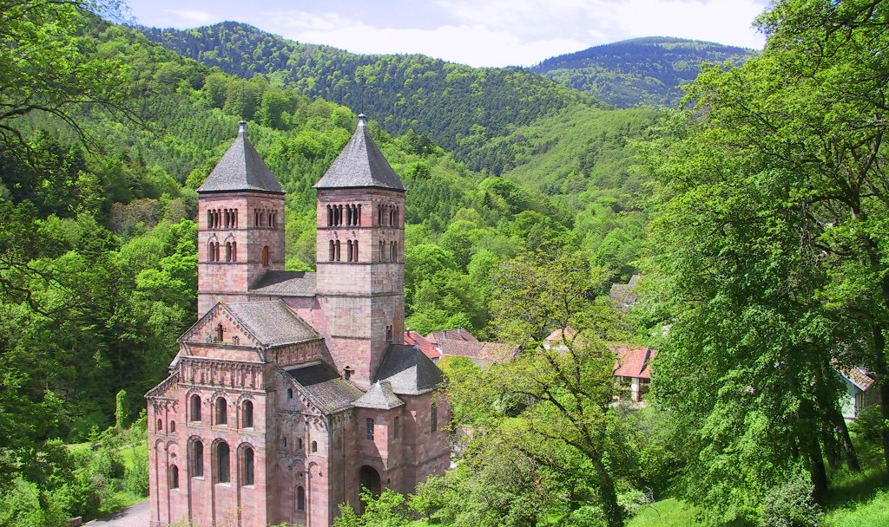
Les écoles monastiques

Slide 18
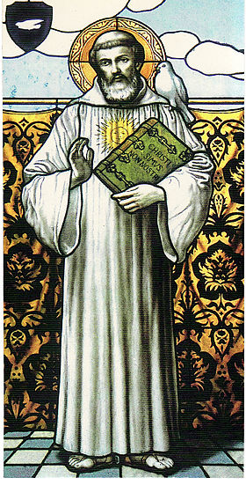
L’évangélisation des campagnes; l’exemple de Colomban (543-615)
Il a évangélisé les populations campagnardes de Gaule, d’Allemagne, de Suisse et d’Italie.
La stratégie: Evangélisation, implantation d’église et formation.
« Des écoles où étaient dispensés gratuitement les bienfaits de l’instruction à tous ceux qui venaient aux monastères soumis à son autorité ; nul n’en était écarté. Tant s ‘en faut, serfs ou libres, riches ou pauvres, bénéficiaient sans distinction de cette marque de charité. Plusieurs, même, en raison de leur indigence, recevaient leur nourriture des monastères » Pierre RICHE

Slide 19
La renaissance carolingienne.
« Il faut établir des écoles où l’on enseigne les lettres et les saintes Ecritures, de telle sorte que les élèves méritent d’être appelés le « sel de la terre » et résistent aux hérésies comme à l’Antéchrist »
Concile de Châlon. Cité par L. Riboulet : « Histoire de la pédagogie ». Librairie catholique Emmanuel Vitte. 1935.

Slide 20
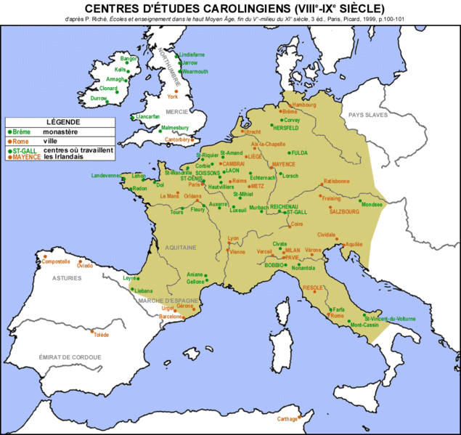
Centres d’étude carolingiens (VIIIème et IXème siècle)

Slide 21
3. Les œuvres et leur impact sur la culture

Slide 22
Le mandat culturel
Genèse 1. 28 « Dieu les bénit, et Dieu leur dit: Soyez féconds, multipliez, remplissez la terre, et l’assujettissez; et dominez sur les poissons de la mer, sur les oiseaux du ciel, et sur tout animal qui se meut sur la terre. »
Genèse 2 :15 : « L’Eternel Dieu prit l’homme, et le plaça dans le jardin d’Eden pour le cultiver et pour le garder ».
« Cultiver » = « Colere » = culture des champs = culture au sens large.
« Bonnes œuvres », mais aussi œuvres d’art, œuvres littéraires, œuvres musicales….

Slide 23
La culture…
La culture, c’est tous les efforts et les travaux humains faits sur le cosmos, pour mettre à jour ses trésors, ses richesses, et les amener au service de l’homme pour enrichir son existence pour la plus grande gloire de Dieu.
Abraham KUYPER « Il n’y a aucun domaine de l’univers dont le Christ ne puisse dire : « c’est à Moi ! »

Slide 24
La culture n’est jamais neutre…
La culture, en tant que telle, est un don de Dieu à l’homme autant qu’une obligation. La culture n’est jamais neutre, parce qu’elle est concernée par la question des finalités, par la question des valeurs, elle promeut certains idéaux. (Beauté, utilité, prospérité…)
Car la culture est l’accomplissement du façonnage de la nature par l’exécution de la volonté créatrice de Dieu. L’homme en tant que créature culturelle est à la ressemblance du grand Architecte et Artiste de l’univers. L’homme, en tant que créature, est co-ouvrier avec Dieu pour amener la création à son accomplissement

Slide 25
Toute culture exprime…un culte
« La religion est la substance de la culture et la culture et une forme de religion. » (Tillich)
La religion n’est pas un à côté: elle oriente toute la vie de l’homme. Elle est au « cœur ».
Toute culture exprime ce qui est dans le cœur de l’homme.
« Chaque culture est un produit de sa philosophie, et sa philosophie est l’expression de ses présuppositions religieuses » (Dooyeweerd)

Slide 26
Un culte… qui déborde sur la culture
« L’Alliance concerne à la fois notre vie cultuelle et notre vie culturelle ; dit autrement, le culte que nous avons à rendre à Dieu doit progresser peu à peu, non seulement dans notre vie cultuelle, au sens étroit, par rapport à l’Eglise instituée, mais aussi, et d’une certaine manière surtout, dans notre vie culturelle, par rapport au Règne de Dieu (et à l’Eglise, au sens large) qui embrasse, avec et bien au-delà de l’Eglise instituée, tous les aspects éthique, professionnel, légal, artistique, économique, civique, social, relationnel, historique, intellectuel, etc. de la vie de l’homme ». Pierre COUTHIAL. De Bible en Bible.

Slide 27
4. Du 10ème au 16ème siècle

Slide 28
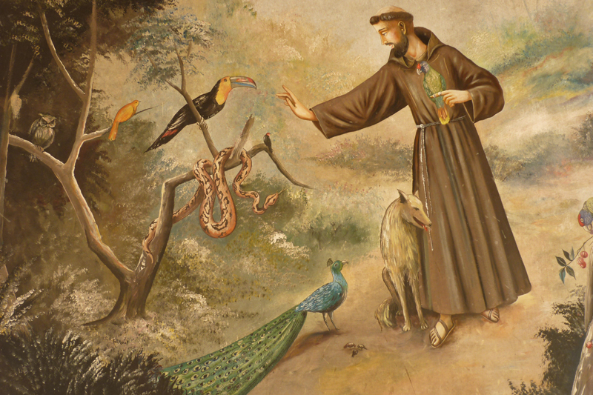
François d’Assise (1181-1226)
Le pauvre n’est plus méprisé mais honoré.
Amour pour les lépreux, les exclus, partage de leur vie.
Il n’est pas un réformateur social, il ne s’est pas attaqué aux causes structurelles qui produisent la pauvreté, mais a inspiré nombre de chrétiens: c’est « l’esprit franciscain » qui a rayonné dans toute l’Europe.

Slide 29
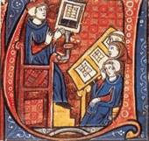
Naissance des Universités
La constitution en Université de certaines écoles est la conséquence de la renaissance intellectuelle du 12ème siècle et tout particulièrement de l’élargissement du contenu des études qui a créé une soif de savoir désintéressé, ainsi qu’un élan spirituel qui a considérablement fait se développer la théologie dans le cas particulier de Paris. Elle est aussi le résultat du développement urbain.

Slide 30
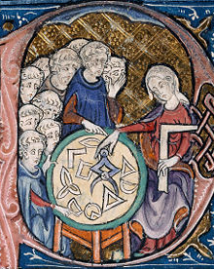
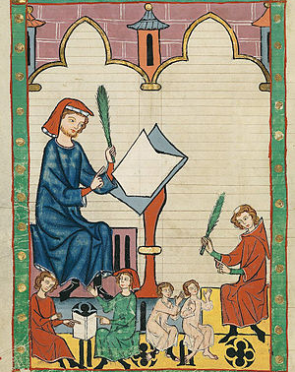
Les universités

Slide 31
La création et le rayonnement de l’Université de Paris
Paris est restée la seule faculté de théologie en Europe jusqu’en 1362
Les études de théologie se terminaient à l’âge de 35 ans, les études de médecine ou de droit, vers 28 ans. 5000 à 10 000 étudiants à Paris pour une population de 200 000.
Au 12ème siècle, les grands esprits sont tous français : Pierre Abélard, saint Bernard, Pierre le Vénérable, Guillaume de Saint Thierry, Maurice de Sully. Puis, au 13ème siècle, l’université de Paris s’internationalise. Albert le grand (Empire germanique), Roger Bacon (Anglais), Bonaventure et Thomas d’Aquin (Italiens)

Slide 32
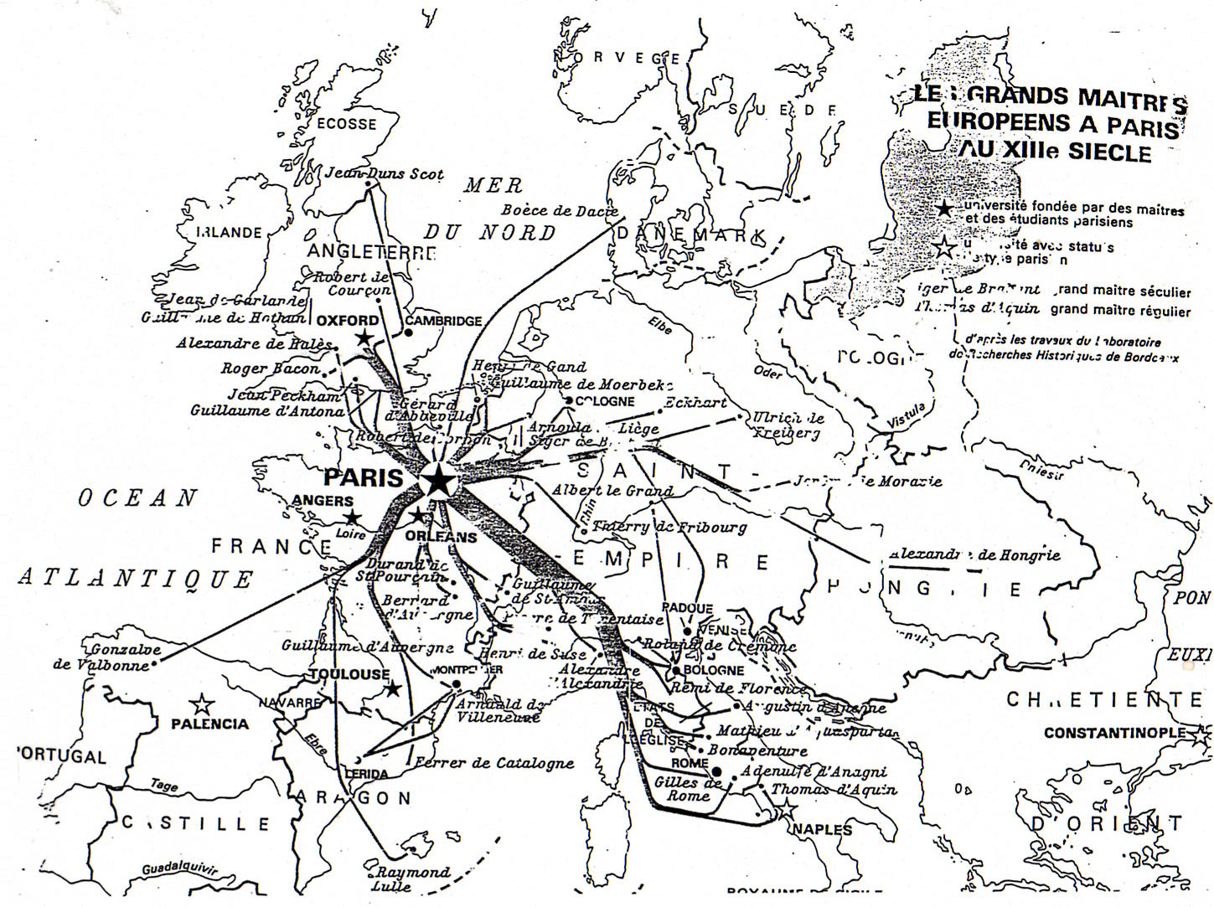
« Paris, capitale du Royaume, enseigne au monde entier » Guillaume le Breton

Slide 33
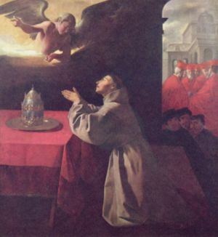
Bonaventure (1221-1274)
« Celui que tant de splendeurs créées n’illuminent pas est un aveugle ; celui que tant de cris n’éveillent pas est un sourd ; celui que toutes ces œuvres ne poussent pas à louer Dieu est un muet. Celui que tant de signes ne forcent pas à reconnaître le premier principe est un sot. Ouvre les yeux, prête l’oreille de ton âme, délie tes lèvres, affute ton cœur, toute les créatures se feront voir, entendre, louer, aimer, servir, glorifier et adorer ce grand Dieu. »

Slide 34
Bonaventure (suite)
« Rien ne peut rendre les choses parfaits objets de science, si ce n’est la présence du Christ, Fils de Dieu » et Maître
« La terre, si elle n’est éclairée par la lumière, ne peut être vue ; et pareillement les enseignements des diverses disciplines, bien que chacun concède sans nul doute qu’ils sont parfaitement vrais, il faut croire qu’on ne pourrait les comprendre, s’ils n’étaient éclairés par Dieu, comme par le soleil »

Slide 35
Multiplication des universités.
Suivant le modèle de Paris (1160) et de Bologne , 79 universités sont implantées entre le 12ème et le 14ème siècle:
Salamanque (1243) en Espagne
Padoue (1222), Naples (1224), Pise (1343) Florence (1349) en Italie
Oxford (1249), Cambridge (1284) en Angleterre
Prague (1347) en république Tchèque
Vienne (1365) en Autriche
Deventer (1384) aux Pays Bas
Heidelberg (1387) et Erfurt (1392) en Allemagne.

Slide 36
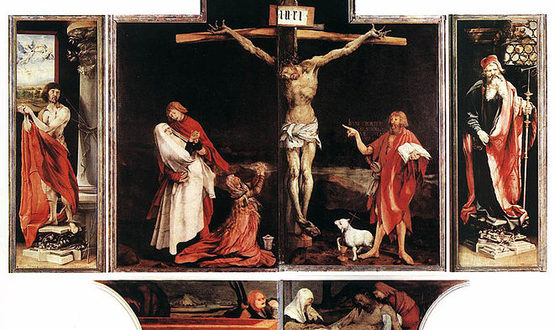
Les arts…Mathias Grünenwald: 1475-1528

Slide 37
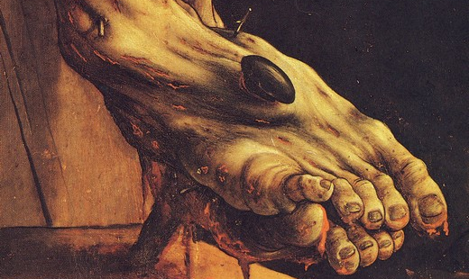
Le Rétable

Slide 38
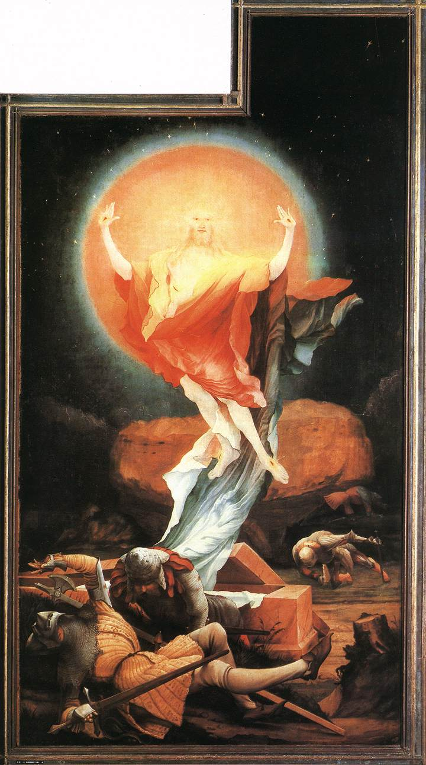

Slide 39
15ème siècle
Profonde mutation économique.
Bientôt, ce n’est plus l’Eglise, mais les autorités civiles qui établissent des règles pour gérer le problème de la pauvreté et contrôler les abus. Elles fixent le cadre permettant une organisation et une régulation des secours, mais aussi la répression de la mendicité envahissante.
La sécularisation grandissante de l’aide sociale a été rendue nécessaire par la défaillance de plus en plus flagrante dans ce domaine comme dans d’autres, du clergé et des ordres religieux

Slide 40
Nés pour « servir la ville »
Cas des frères Fugger, d’une famille catholique de la bourgeoisie allemande qui a fait fortune dans le commerce mondial:
« Convaincus d’une part d’être nés pour servir la ville, et d’autre part conscients de notre devoir de restituer à Dieu, grand et généreux, les grands biens qu’il nous a accordés, nous avons, par piété et générosité particulière qui doit servir d’exemple, remis et dédié à nos concitoyens pauvres cent six maisons (logements et jardins).» texte de 1519.

Slide 41
5. La Réforme

Slide 42
Les Réformateurs, en particulier BUCER et CALVIN, militent pour la réintégration d’un véritable ministère diaconal ecclésiastique, chargé, d’une part, des soins aux malades, et, d’autre part, de la récolte et de la distribution aux indigents des offrandes de l’Eglise.
Exemple de GENEVE: fondation de l’Hospice général (Hôpital pour les pauvres), scolarité obligatoire, implantation de l’Académie, loi pour fixer le prix du pain, afin d’éviter l’inflation en période de pénurie…

Slide 43
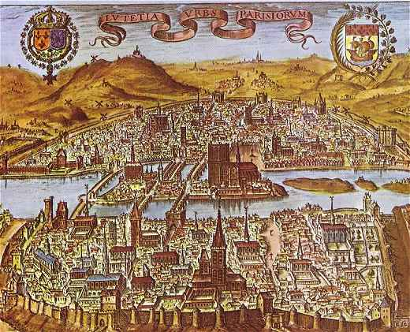
Le 1er Novembre 1533 à Paris
Discours du recteur de l’université de Paris, Nicolas Cop, ami de Calvin. Discours très « évangélique ». Le parlement entame des poursuites, Nicolas Cop et Jean Calvin s’ enfuient déguisés.

Slide 44
Discours de Nicolas COP.
« Messieurs, c’est une grande chose que la philosophie chrétienne, et une chose trop excellente pour qu’aucune langue puisse en exprimer la valeur et même qu’aucune pensée puisse la concevoir. Donnée de Dieu à l’homme par Jésus-Christ lui-même, elle nous fait connaître cette vraie félicité qui ne trompe personne, nous faisant croire et comprendre que nous sommes vraiment fils de Dieu…L’éclat de la splendeur de la sagesse de Dieu éclipse toutes les lueurs de la sagesse du monde. (…) Messieurs, louons les autres sciences, je l’approuve; admirons la dialectique, la philosophie naturelle, l’éthique, en vue de leur utilité; mais qui oserait les comparer avec cette autre philosophie d’un genre à part, qui expose ce que tous les philosophes ont longtemps cherché et n’ont jamais trouvé: la volonté même de Dieu! Et quelle est-elle cette volonté, la voici: c’est la grâce de Dieu seule qui remet les péchés… »

Slide 45
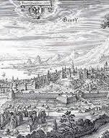
Inauguration de l’instruction obligatoire à Genève
21 Mai 1536. La ville vient de se déclarer « réformée », par une décision souveraine de ses concitoyens rassemblés. Le droit à l’instruction pour tous est offert. Gratuité pour les indigents.

Slide 46
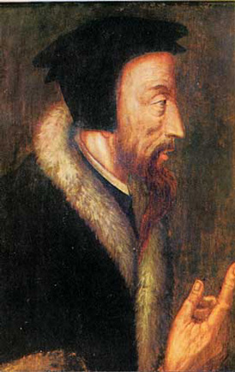
« L’Eglise n’a jamais fleuri sans écoles »
« Toute bonne instruction doit commencer par la foi »
« Envoyez-moi du bois, je vous renverrai des flèches »

Slide 47
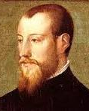
Discours de Théodore de Bèze aux élèves de l’Académie de Genève
Vous étant réunis en ce lieu, vous n’êtes point venus, comme la plupart des Grecs d’une fois, regarder les jeux olympiques et contempler de vains exploits, mais vous êtes venus, instruits dans la vraie religion et dans la connaissance des bonnes lettres, afin de pouvoir travailler à la gloire de Dieu, de devenir un jour l’ornement de votre patrie et le soutien de vos proches. Rappelez-vous toujours que vous êtes des soldats et que vous aurez à rendre compte au chef suprême de cette sainte mission. »

Slide 48
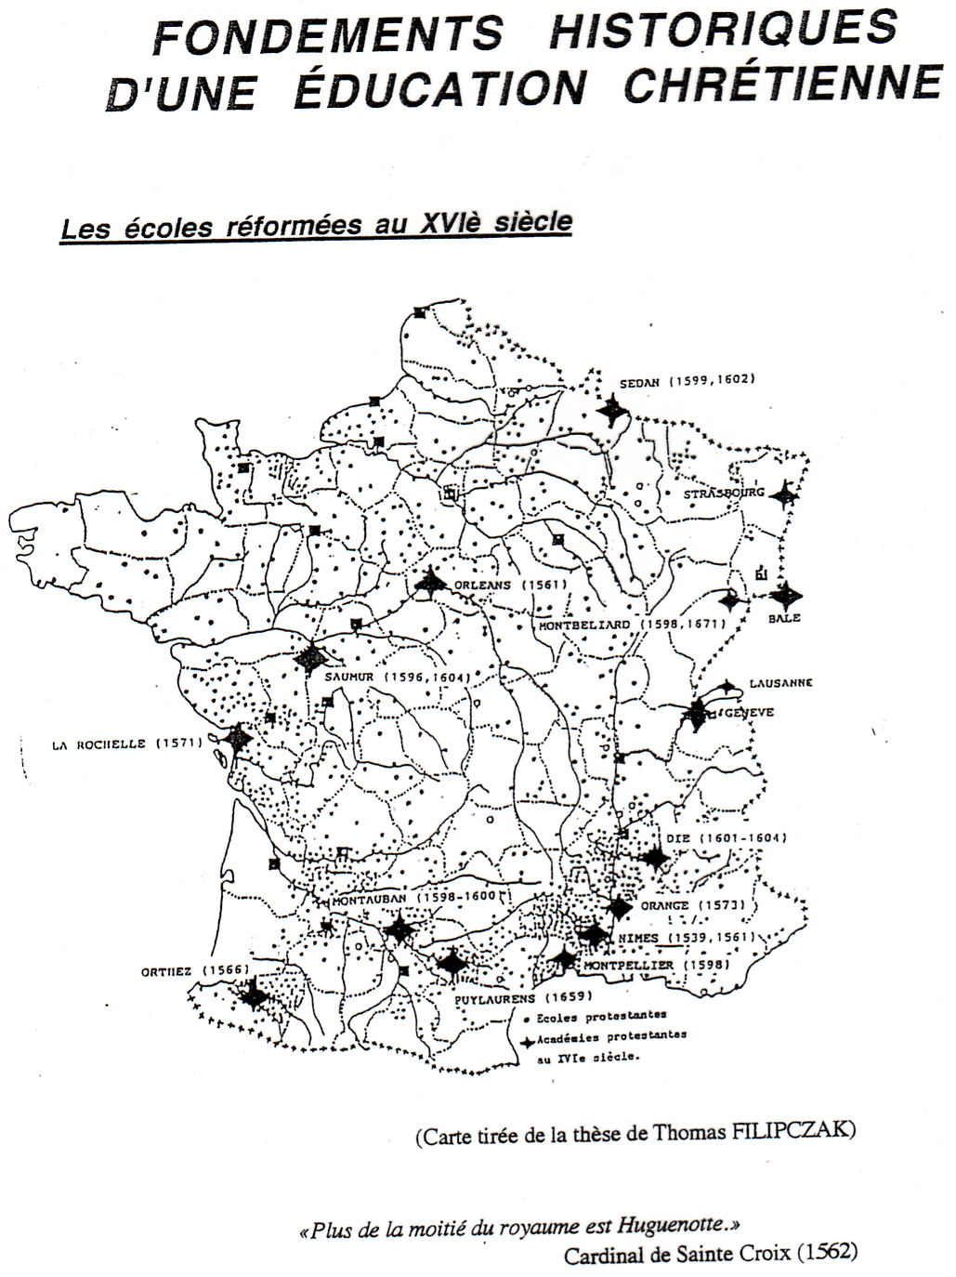

Slide 49
5. Quelques personnalités marquantes…
Dont l’engagement et les œuvres ont été des repères dans l’histoire et restent des sources d’inspiration.

Slide 50
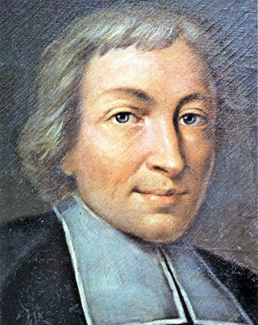
Jean Baptiste de la Salle (1651-1719)
27 écoles à sa mort accueillant 9885 enfants. En 1902, 2003 écoles, 322000 enfants!
Ses idées d’avant-garde: connaître l’enfant, adapter l’attitude éducative au caractère de l’enfant, faire participer l’élève à son enseignement, faire participer les élèves à la vie de l’école (visite des absents…)

Slide 51
Jean Baptiste de La Salle (suite)
des écoles primaires, gratuites, organisées par classe, adaptées aux enfants (sans latin...),
des écoles normales ou "séminaires des maîtres". C'est pourquoi on a appelé quelquefois Jean-Baptiste de La Salle "l'instituteur des instituteurs",
des écoles du dimanche : rattrapage et complément de formation pour les jeunes apprentis,
des classes professionnelles, préparant à un métier, pour des immigrés, pour les fils des bourgeois et des commerçants,
des "pensions de force" pour la rééducation des enfants difficiles et des jeunes délinquants...

Slide 52
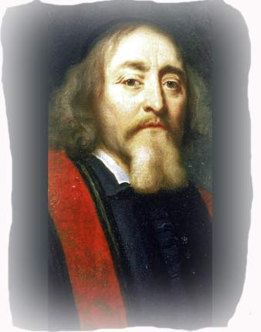
Le courant piétiste
Substituer à une orthodoxie froide et détachée de contingences humaines, une foi vivante et agissante.
Les piétistes ont été pédagogues par amour, et pédagogues de l’amour.
Spener (1635-1705) : « les écoles sont la pépinière de l’Eglise. Si Dieu vous a choisi pour évêque ou surveillant d’une ou plusieurs églises, il vous a confié, en même temps, le gouvernement des écoles » (De l’éducation populaire dans l’Allemagne du nord, par Eugène Rendu)

Slide 53
Auguste Hermann FRANCKE (1663-1705)
Il suscita et structura le mouvement pédagogique piétiste. Il fonde à Halle une école des pauvres, un orphelinat, une école primaire, un « gymnase », une école normale d’instituteurs, le « Paedagogium » (sur trois ans), une imprimerie, une librairie, une bibliothèque, une pharmacie…
Adaptation de l’enseignement à la situation professionnelle future de l’élève ou de l’étudiant: origine des « Realschulen »

Slide 54
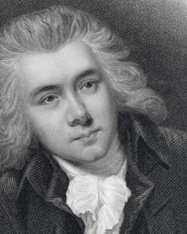
William Wilberforce (1759- 1833)
Engagement politique au plus haut niveau ancré dans sa foi évangélique, député du Yorkshire au Parlement Britannique, lutta pour l’abolition de l’esclavage.
Discours de 1789: il démontrait que la traite des Noirs allait à l’encontre du droit naturel, était moralement inacceptable et attirerait sur l’Angleterre le jugement divin. Engagé dans la Société Abolitionniste.
Initiateur du boycott du sucre provenant des plantations de cannes aux Antilles, où les esclaves travaillaient dans des conditions inhumaines. Victoire au Parlement en 1807.
Milite pour la scolarisation gratuite des enfants pauvres.

Slide 55
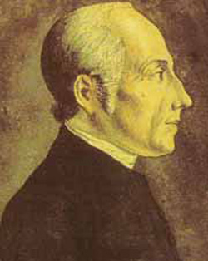
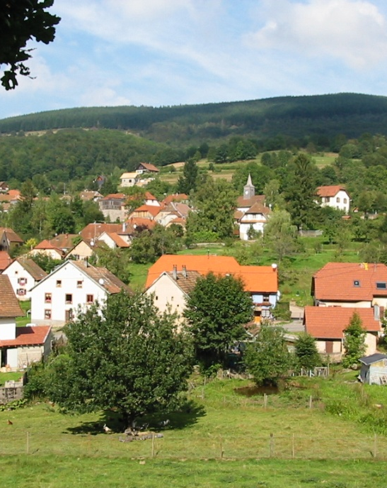
Jean Frédéric OBERLIN: 1740-1826

Slide 56
Des œuvres inspirées…
Développement de l’entraide.
Formation à l’agriculture: utilisation du fumier, techniques d’irrigation, plantations de vergers…
Crée une mutualité, une caisse pour les pauvres, le travail communautaire.
Instaure des cours professionnels,
Fonde une imprimerie, une bibliothèque itinérante, une pharmacie gratuite, des cours d’hygiène.

Slide 57
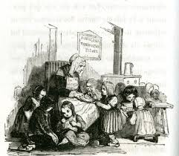
L’origine de l’école maternelle
L’école maternelle est l’héritière de l’idéal religieux piétiste morave qui s’est forgé dans les tentatives de réforme de l’Eglise dans la Bohême de la fin du 16ème siècle. (Jean HOUSSAYE, préface à l’ouvrage de Loïc CHALMEL « la petite école dans l’école ».)

Slide 58
Associer le ciel et la terre…
Oberlin était un visionnaire, qui «eut le génie d’associer le ciel et la terre, faisant pénétrer le règne de Dieu dans tous les domaines de l’existence». (M. Bouttier, Encyclopédie du protestantisme. )

Slide 59
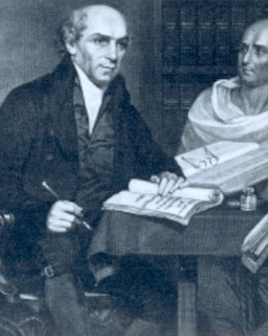
William CAREY (1761-1834)
Père de la mission moderne. L’enseignement populaire et la lutte contre l’analphabétisme est une tâche prioritaire de la mission
En 1818: une centaine d’écoles accueillaient 10.000 élèves (Golfe du Bengale)

Slide 60
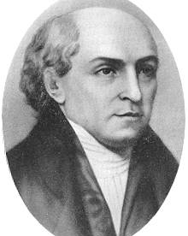
Stratégie de William Carey
Evangéliser, Traduire la Bible
Développer la formation: écoles, universités, formation des pasteurs
Développer le pays. Fondation de l’Institut d’agriculture et d’horticulture. Coopératives agricoles.
Création de la première Caisse d’Epargne des Indes.
Plan pour la préservation de la forêt indienne.
Ouverture à la culture et aux langues du pays
Réformer les vices de la société, lutte contre les injustices.

Slide 61

Félix Neff (1797-1829)
L’Apôtre des Hautes Alpes
Félix Neff ouvre une école modèle à Mens dans l’Isère l’année suivante, puis en 1826, une école normale à Dourmillouse dans les Alpes : c’est la première école normale de France.

Slide 62
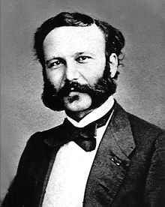
HENRI DUNANT (1828-1910)
Premier lauréat du prix Nobel pour la paix (1901)
Porte secours aux pauvres et évangélise les prisonniers.
Témoin de la bataille de Solferino (1859), et des souffrances des blessés, il interpelle la Société Evangélique de Genève qui va créer un Comité pour les blessés, et va envoyer quatre infirmiers qui se mettent en route sans délais pour Solferino. C’est le germe de la Croix Rouge Internationale.

Slide 63
Hébreux 11: «Et que dirais-je encore? Car le temps me manquerait si je passais en revue Gédéon, Samson, Jephté…» Ajoutons:

Slide 64
D’innombrables œuvres, jaillies du cœur d’innombrables témoins
Des témoins de l’Evangile qui se sont engagés pour une transformation fondée sur la vision biblique de l’homme et de la société.
Les communautés de diaconesses (répondre aux détresses criantes du début de l’industrialisation): fondation d’hôpitaux et de lieux d’accueil pour indigents
Création des premières crèches en France. (Emilie MALLET)
Création des premières colonies de vacances pour enfants de familles indigentes (Elise de PRESSENSE)
Les visiteuses des hôpitaux de Paris (Baronne de STAËL)
Ami BOST: fonde neuf asiles pour accueillir les plus déshérités. Sa devise: « Ceux que tous repoussent, au nom de mon Maître, je les accueillerai ».

Slide 65
George Müller et ses 10 000 orphelins soutenus uniquement par la foi,
Lilian Trasher et ses milliers d’orphelins en Egypte,
Elisabeth Fry et les prisonnières,
Florence Nightingale et la formation des infirmières,
Louis-Lucien Rochat et la Croix-Bleue,
Philadelphe Delord et les lépreux,
William et Catherine Booth et l’Armée du Salut,
Martin Luther King et son combat non violent pour l’intégration raciale

Slide 66
Saint Vincent de Paul,
Mère Teresa,
Sœur Emmanuelle,
L’abbé Pierre,
Jean Vanier

Slide 67
Et d’autres œuvres encore:
Maisons de retraite BETHESDA…
Plus de 120 associations caritatives sont listées dans le chapitre « Œuvres sociales » de l’Annuaire Evangélique 2007
A RNC : Greniers de Joseph, Banques alimentaires, Epiceries sociales, Ecoles chrétiennes, Quartier libre, Un dernier bébé: l’Institut Supérieur Protestant Mathurin Cordier,

Slide 68
Institut Supérieur Protestant Mathurin Cordier
Centre de Formation Professionnelle des Enseignants Chrétiens
Former – Réformer – Transformer
www.isp-mathurincordier.fr

Slide 69
Des œuvres préparées d’avance.
Ephésiens 2. 10 : « Car nous sommes son ouvrage, ayant été créés en Jésus- Christ pour de bonnes œuvres, que Dieu a préparées d'avance, afin que nous les pratiquions »

Slide 70
Les « forgerons », les « bâtisseurs »
Je levai les yeux et je regardai, et voici, il y avait quatre cornes. Je dis à l' ange qui parlait avec moi : Qu'est- ce que ces cornes? Et il me dit: Ce sont les cornes qui ont dispersé Juda, Israël et Jérusalem. L' Éternel me fit voir quatre forgerons. Je dis : Que viennent- ils faire? Et il dit : Ce sont les cornes qui ont dispersé Juda, tellement que nul ne lève la tête; et ces forgerons sont venus pour les effrayer, et pour abattre les cornes des nations qui ont levé la corne contre le pays de Juda, afin d 'en disperser les habitants »

